Slide 1
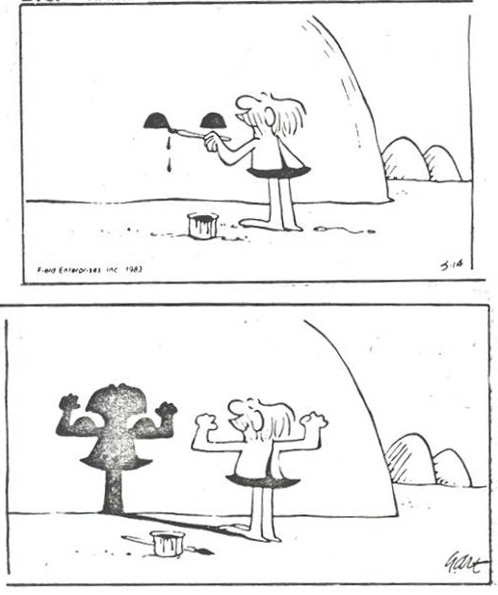
Фізика
Лекція 8
Оптика
© Коломієць Р. О. / 2020-2024

Slide 2
Предмет оптики
Оптика – це розділ фізики, який вивчає світло, його природу і властивості, взаємодію з речовиною і практичне застосування.
Світло – це вид матерії, який має складну електромагнітну природу: воно є одночасно і хвилями, і потоком частинок (квантів або фотонів).
Зазвичай під світлом розуміють потік електромагнітних хвиль з довжинами від 400 до 760 нм (саме цей діапазон бачать людські очі). У більш широкому розумінні до світла також відносять інфрачервоний (λ > 760 нм) та ультрафіолетовий
(λ < 400 нм) діапазони.
Сучасна оптика розділяється на хвильову, геометричну і квантову.
Оптика
1

Slide 3
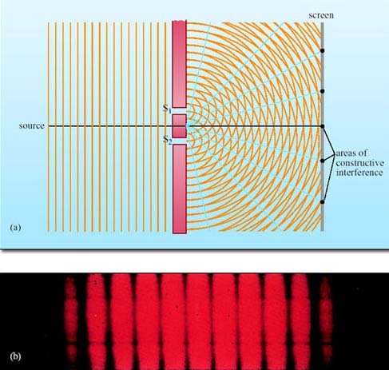
Хвильова оптика
Інтерференція світла
Інтерференція – це накладання когерентних хвиль, за якого вони стабільно підсилюються або послаблюються.
Когерентні хвилі – це хвилі з однаковими частотами та напрямком коливань, і які мають стабільну різницю фаз.
Різниця фаз:
Оптика
2

Slide 4
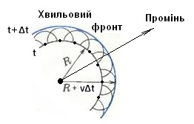
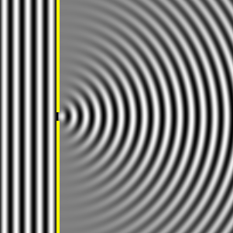
Принцип Гюйгенса
Принцип Гюйгенса [- Френеля]— фізичний принцип, згідно з яким будь-яка точка простору, якої досягла хвиля, є джерелом вторинних хвиль, що розповсюджуються у всіх напрямках.
Принцип Гюйгенса пояснює багато оптичних явищ, серед яких прямолінійне розповсюдження світла, заломлення, дифракція.
Принцип Гюйгенса є чисто геометричним принципом, і він справедливий для всіх видів хвиль: механічних, електричних та електромагнітних.
Проте даний принцип не вказує на способи розрахунку амплітуди хвилі, огинаючої вторинних хвиль.
Оптика
3

Slide 5
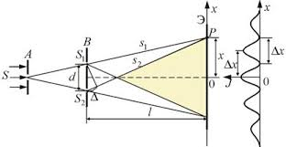
Хвильова оптика
Методи реалізації інтерференції. Метод Юнга
Оптика
4

Slide 6
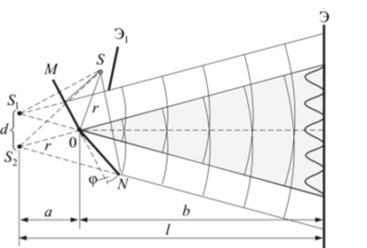
Хвильова оптика
Методи реалізації інтерференції. Дзеркала Френеля
Оптика
5

Slide 7
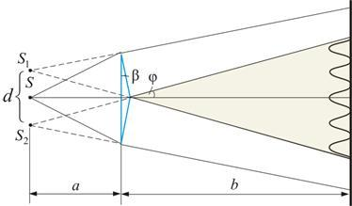
Хвильова оптика
Методи реалізації інтерференції. Біпризма Френеля
Оптика
6

Slide 8
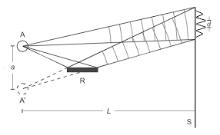
Хвильова оптика
Методи реалізації інтерференції. Дзеркало Ллойда
Оптика
7

Slide 9
Інтерферометри
Інтерферометр — прилад, в якому потік хвиль, наприклад промінь видимого світла, розділяється на два або більше когерентних пучків; ці пучки мають пройти різні оптичні шляхи, а потім знову зустрітися разом та проінтерферувати, тобто скластися з урахуванням різниці фаз хвиль, яка виникла через те, що вони пройшли різні оптичні шляхи. У багатьох конструкціях інтерферометрів розділені пучки світла зустрічаються на спеціальному екрані, на якому можна побачити темні та світлі інтерференційні смуги, кола або більш складні фігури, в залежності від типу інтерферометра та його конкретної реалізації.
За допомогою інтерферометрів можна робити високоточні вимірювання довжини, контролювати якість поверхонь (зазвичай точність відповідає порядку довжини хвилі світла, що використовується в інтерферометрі), вимірювати показники заломлення прозорих середовищ.
Оптика
8

Slide 10
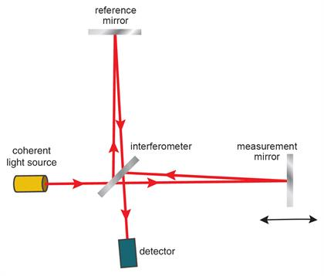
Інтерферометр Майкельсона
Використовується для вимірювання показника заломлення речовин, у яких він близький до одиниці (наприклад, газів).
Оптика
9

Slide 11
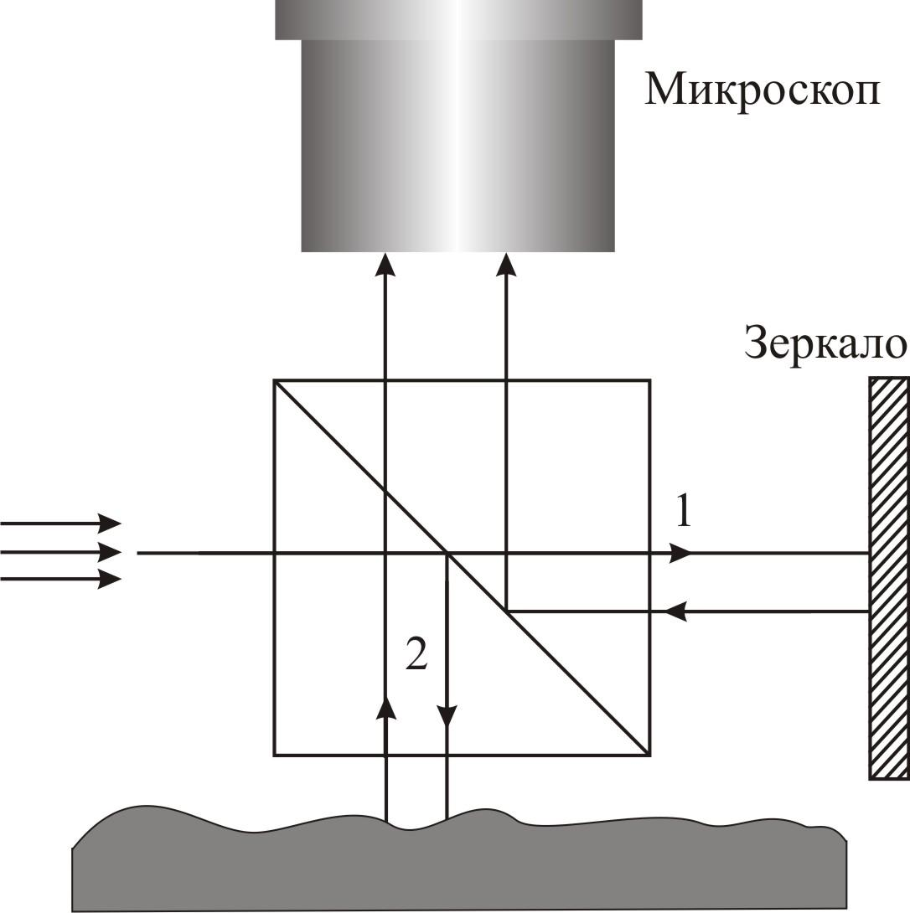
Інтерферометр Лінника
Використовується для контролю чистоти оброблення металевих та оптичних поверхонь.
Оптика
10

Slide 12
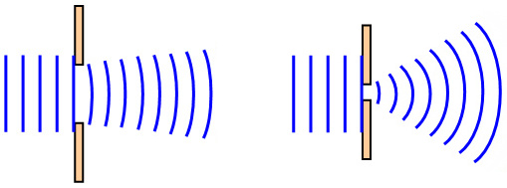
Хвильова оптика
Дифракція світла
Дифракція — явище оминання перешкод хвилею. Дифракція пояснюється інтерференцією хвиль на краях непрозорих об'єктів або неоднорідностях між різними середовищами на шляху поширення хвилі. Прикладом може бути виникнення кольорових світлових смуг в області тіні від краю непрозорого екрану. Дифракція добре проявляється тоді, коли розмір перешкоди на шляху хвилі порівняний з її довжиною або менший.
Оптика
11

Slide 13
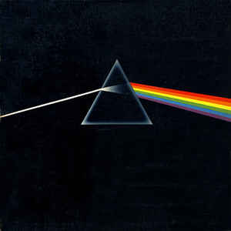
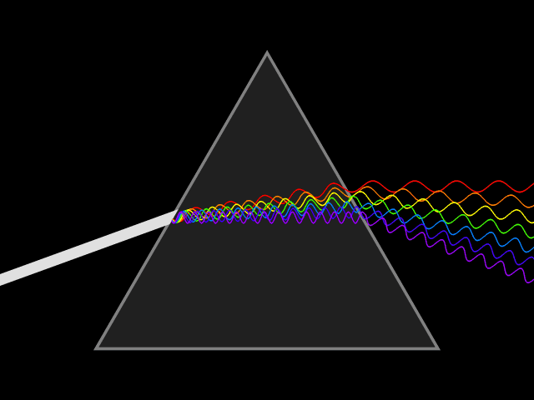
Хвильова оптика
Дисперсія світла
PINK FLOYD
THE DARK SIDE OF THE MOON
Дисперсія світла — залежність показника заломлення (або діелектричної проникності) середовища від частоти світла. Внаслідок зміни показника заломлення змінюється також довжина хвилі.
Оптика
12

Slide 14
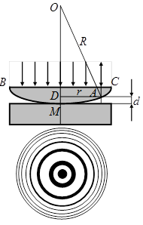
Кільця Ньютона
Кільця Ньютона — кольорові кільця, які можна спостерігати за допомогою випуклої скляної пластинки внаслідок інтерференції світла, відбитого від різних поверхонь.
Вперше це явище описав у 1664 році Роберт Гук, але своєю назвою кільця завдячують Ісааку Ньютону, який детально проаналізував їхню структуру у 1675.
Кільця Ньютона використовуються при виготовленні лінз для визначення правильності кривизни, оскільки вони дуже чутливі до щонайменших дефектів.
Оптика
13

Slide 15
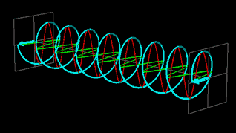
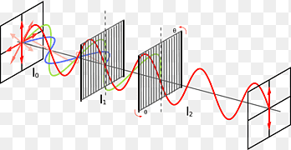
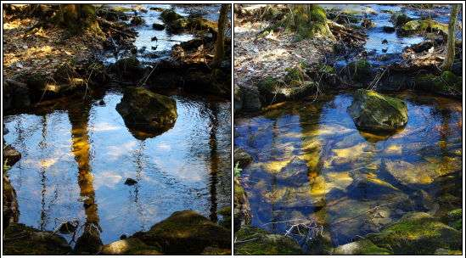
Хвильова оптика
Поляризація світла
Оптика
14

Slide 16
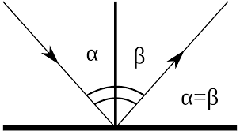
Геометрична оптика
Відбивання світла
Оптика
15

Slide 17
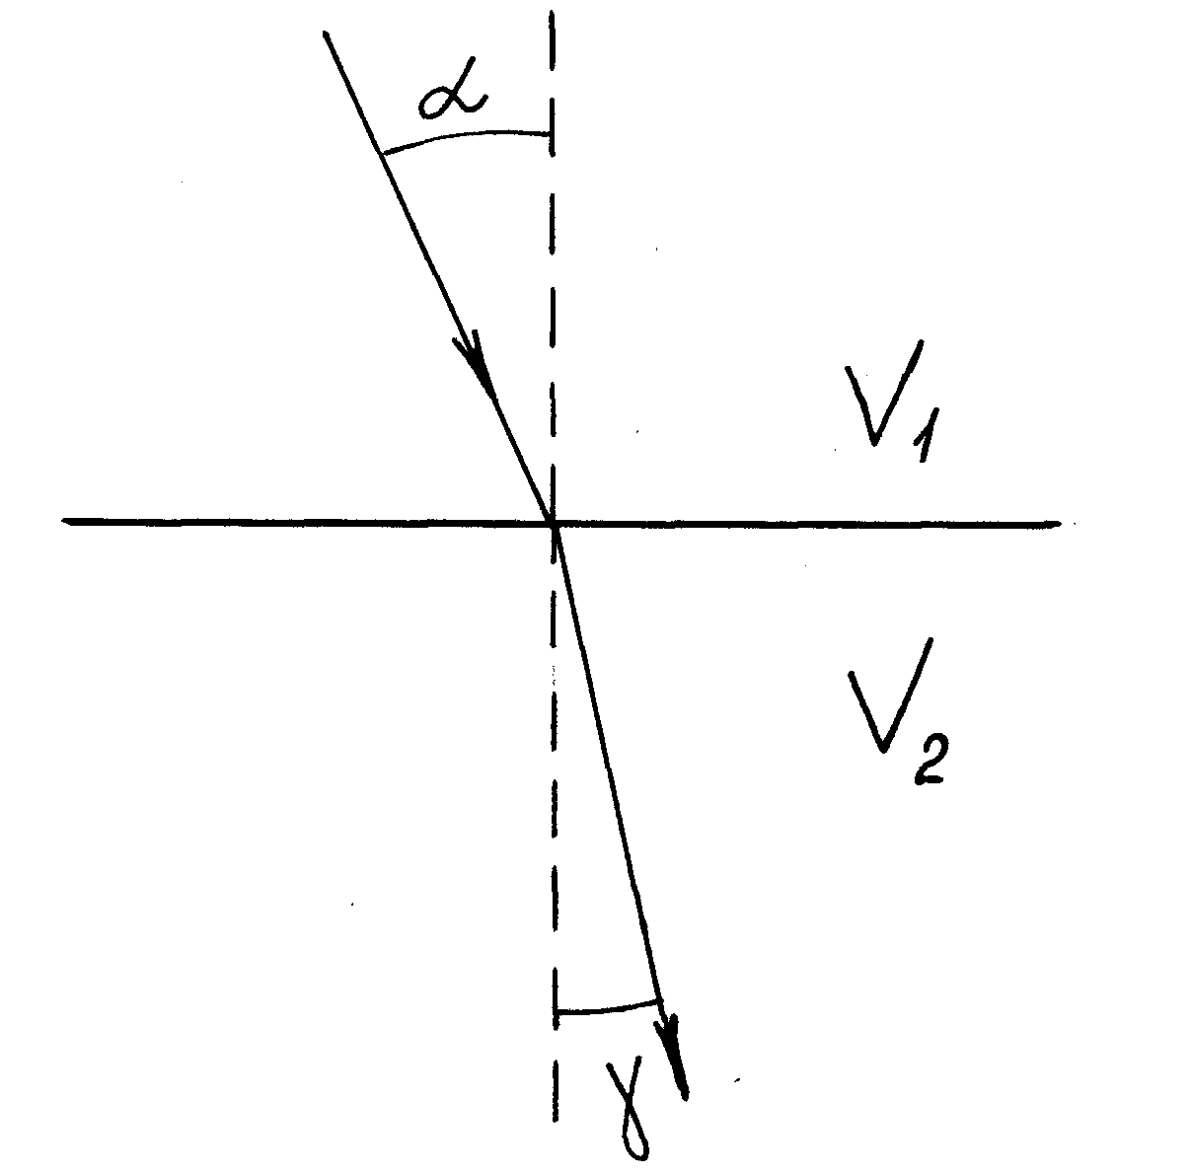
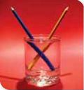
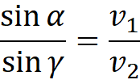
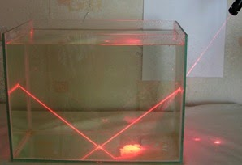
Геометрична оптика
Заломлення світла
Оптика
16

Slide 18
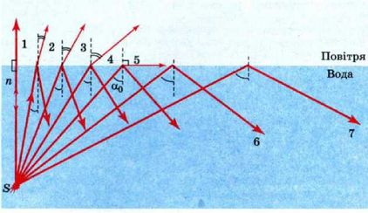
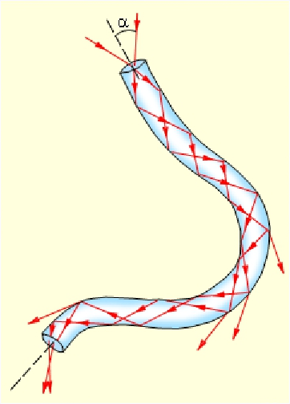
Геометрична оптика
Повне внутрішнє відбивання світла
Оптика
17

Slide 19
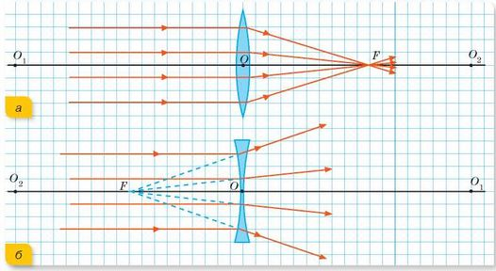
Лінзи
Оптика
18

Slide 20
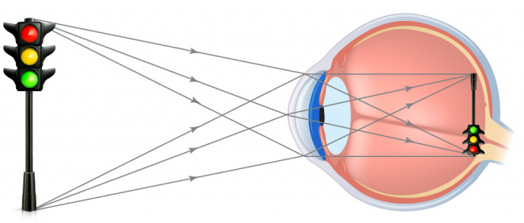
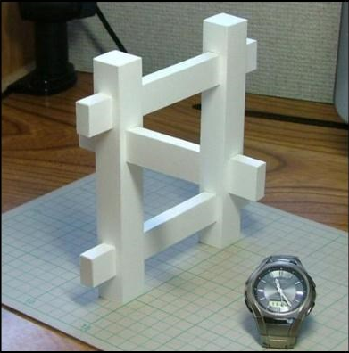
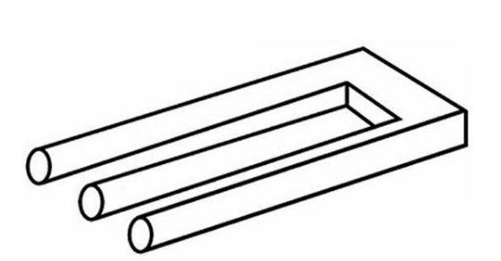
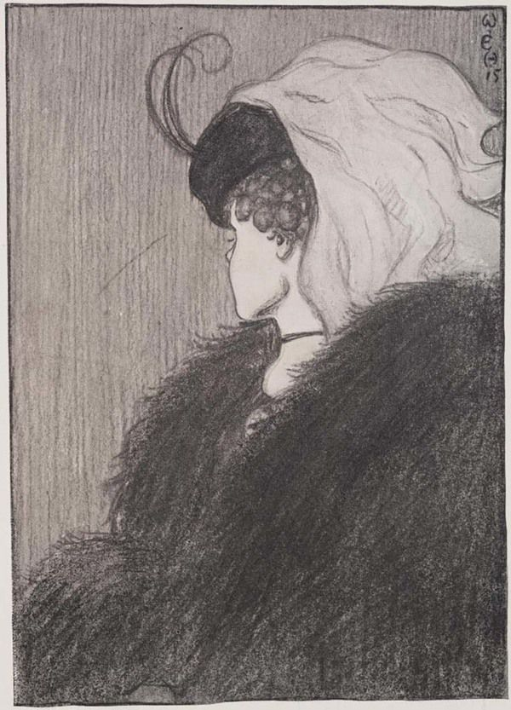
Оптична система ока
та оптичні ілюзії
Оптика
19

Slide 21
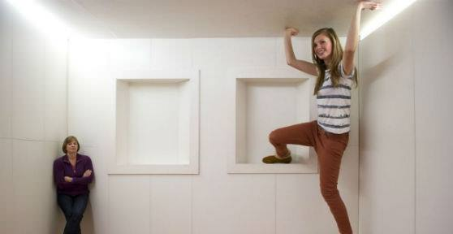
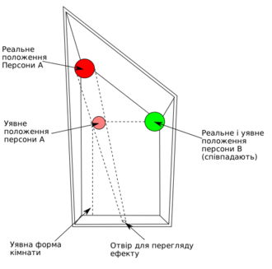
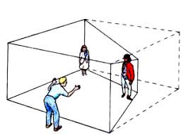
Більше всяких ілюзій!..
Кімната Еймса
Оптика
20

Slide 22
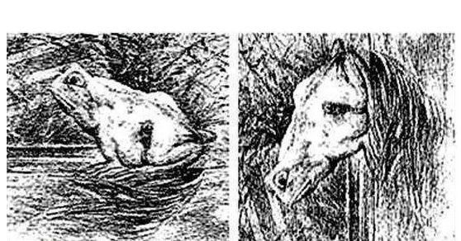
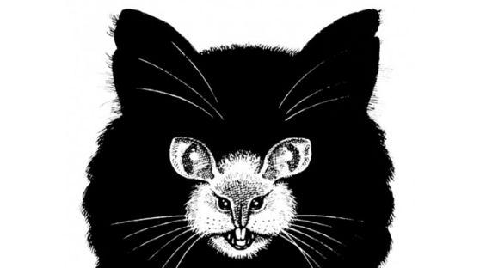
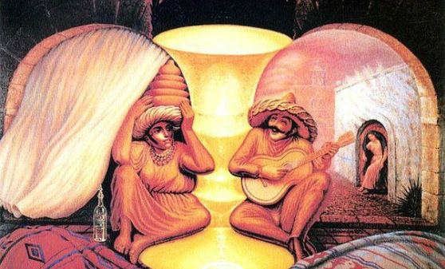
Більше всяких ілюзій!..
Картинки-перевертні
Оптика
21

Slide 23
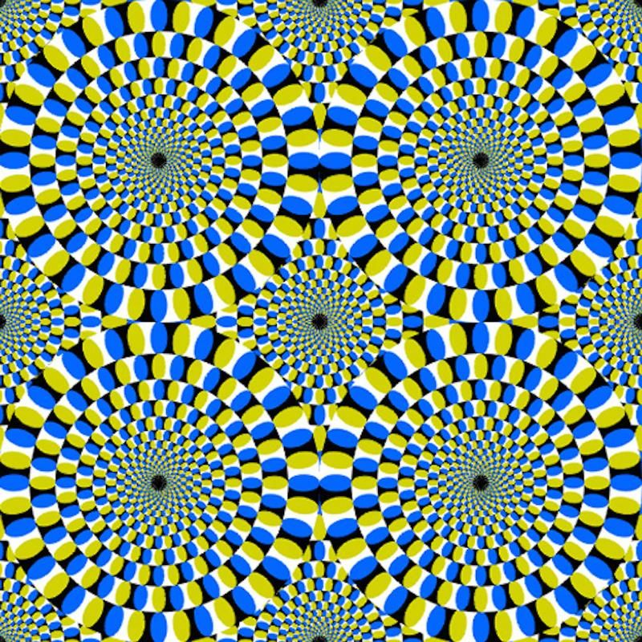
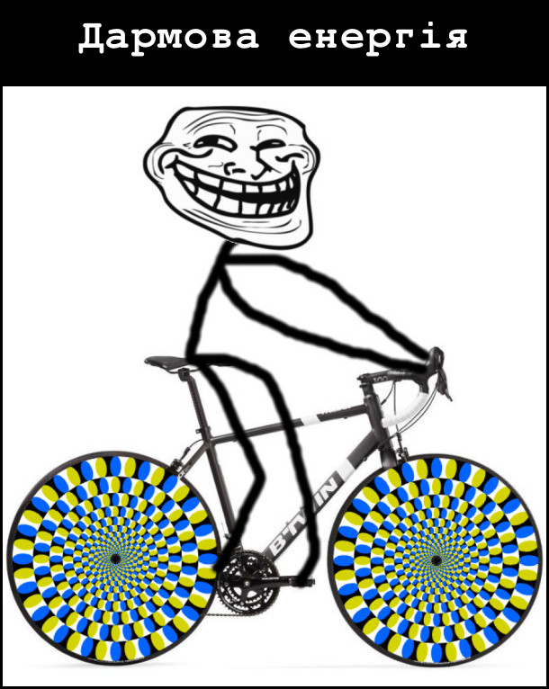
Більше всяких ілюзій!..
Ілюзії руху
Оптика
22

Slide 24
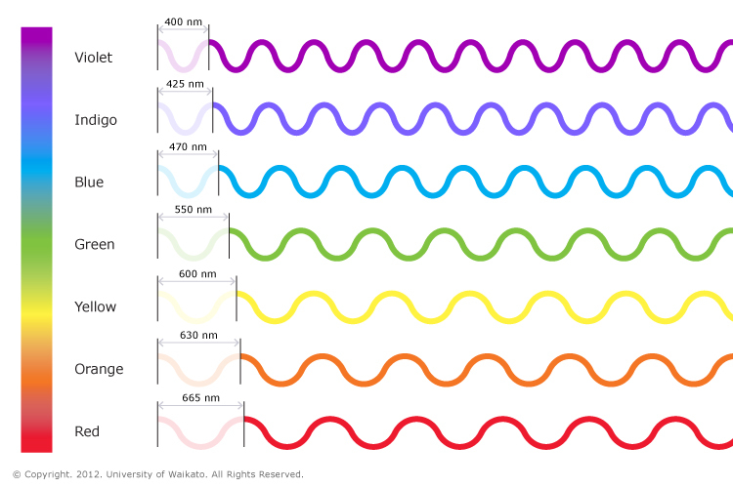
Колір світла
Оптика
23

Slide 25
Далі буде…
Модуль 3. Електрика і магнетизм
Тема 9. Електростатика
Фізика

